Slide 1

ESCUELA POLITÉCNICA DEL EJÉRCITO
FACULTAD DE INGENIERIA CIVIL
TESIS PREVIO A LA OBTENCIÓN DEL TÍTULO DE INGENIERÍA CIVIL
TEMA: “DISEÑO DEL PLAN DE ABASTECIMIENTO DE AGUA POTABLE Y DEL SISTEMA COMBINADO DE ALCANTARILLADO DE LA POBLACIÓN DE BAHIA COLORADA, CANTÓN SANTO DOMINGO, PROVINCIA SANTO DOMINGO DE LOS TSÁCHILAS”
DIRECTOR:
Ph.D. Washington Sandoval
COODIRECTOR:
M.Sc. Jose Luis Carrera F.
AUTOR:
SR. MIGUEL ANGEL LOYOLA BORJA
JULIO DEL 2013

Slide 2
Objetivo General
Diseñar una red abastecimiento de agua potable que permita asegurar un servicio permanente; y un sistema adecuado de alcantarillado para la cooperativa Bahía Colorada.

Slide 3
JUSTIFICACIÓN
El proyecto de la cooperativa Bahía Colorada servirá para el mejoramiento del servicio de agua potable y alcantarillado.
El manejo inadecuado de los recursos hídricos en las cuencas naturales y urbanas de Santo Domingo ha provocado un desequilibrio en los principales procesos hidrológicos involucrados con la gestión.
Este trabajo tiene como objeto el dar una solución a los problemas que se están desarrollando en la cooperativa Bahía Colorada debido a las anegaciones de aguas servidas cuando se presentan lluvias muy fuertes, dichas anegaciones son un riesgo muy grande para la salud esta población y especialmente para los infantes del sector.

Slide 4
Antecedentes
Sistemas existentes de agua potable y alcantarillado conformado a través del tiempo y sus necesidades
Estudios previos son inexistentes
Sector destinado a ser un foco comercial
El pasar del tiempo y el crecimiento poblacional, provocaron que la vida útil de sus instalaciones sanitarias caduque
Sistema existente genera daños y molestias debido al escurrimiento de aguas lluvias, provocando daños en las vías y estancamientos de agua que lo vuelven un foco de infección de enfermedades.
Es necesario generar propuestas técnicas que mejoren la entrega y recolección de dicho servicio
La Empresa Pública Municipal de Agua Potable y Alcantarillado Santo Domingo en su afán de generar información técnica actualizada de los sistemas de agua potable se encuentra preocupada y ha determinado que se realice un nuevo diseño sanitario completo para esta cooperativa.

Slide 5
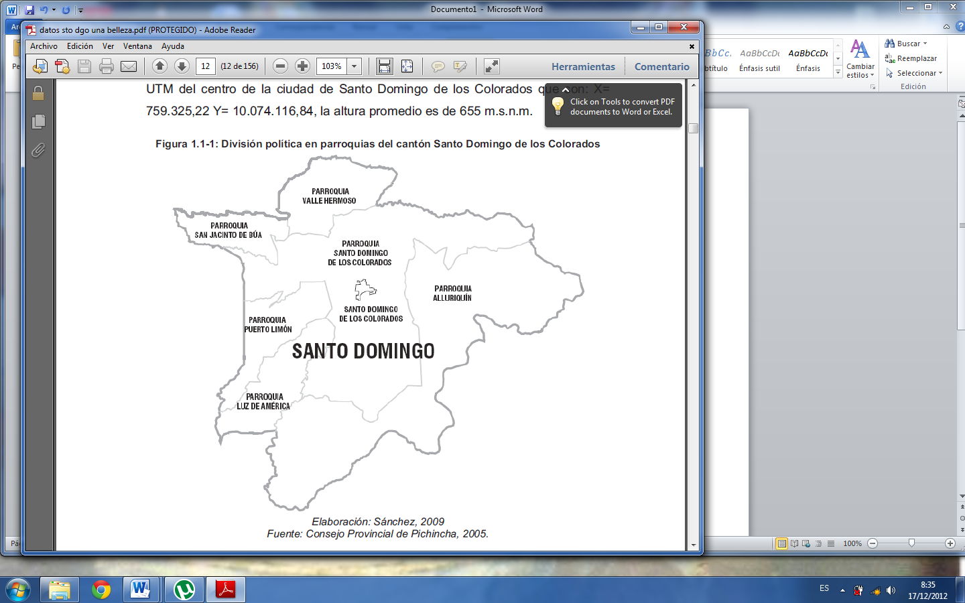
Localización Geográfica
Coordenadas UTM: N 9963130 , E 722600

Slide 6
Características climáticas
Condición Subtropical
Altitud media 656 msnm
Temperatura promedio 23°C
287 días de lluvia ( humedad mensual 90%)

Slide 7
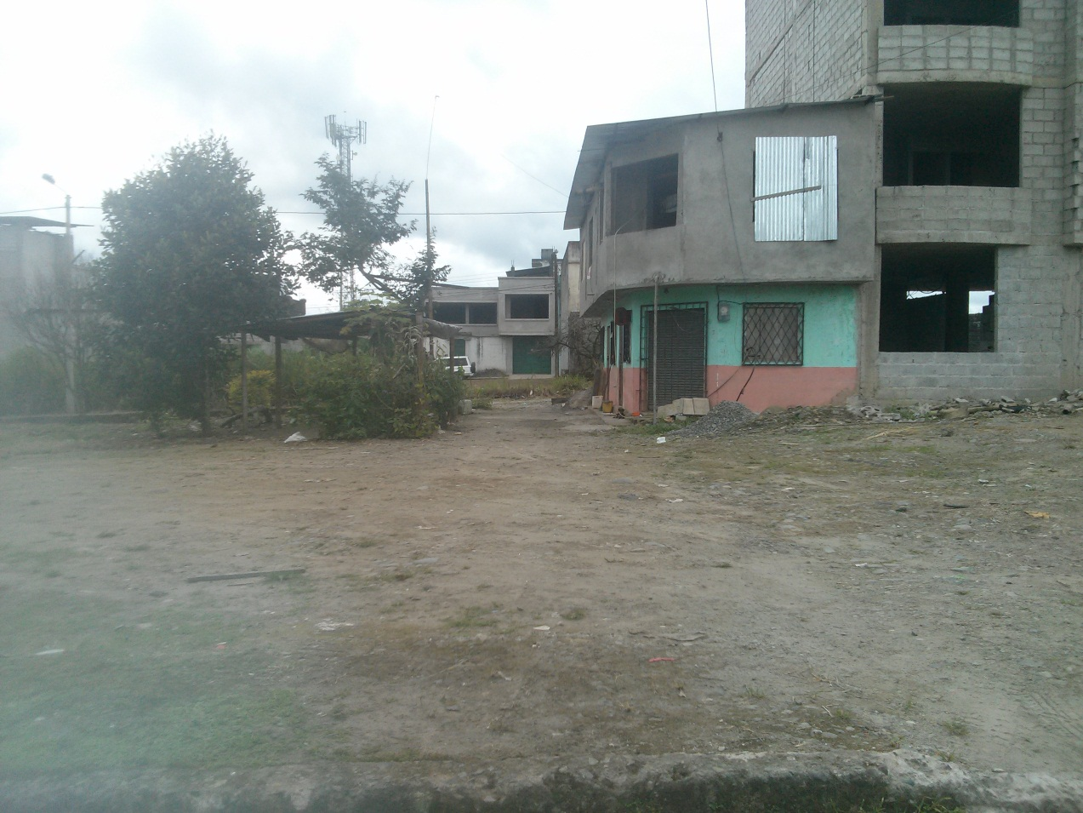
Factores Socio - económicos
Clase Media – baja
Obreros
Negocios informales

Slide 8
Demografía
POBLACIÓN TOTAL |  |  | POBLACIÓN
Masculina | 183.058 | 49,74% | Edad media de la población | 26,6
Femenina | 184.955 | 50,26% | personas con cédula de ciudadanía | 75,6
Total | 368.013 | 100% | %con seguro general | 22,1
Tasa de crecimiento |  | 2,76 | % personas con seguro de salud privado | 7,2
Fuente: INEC

Slide 9
LEVANTAMIENTO TOPOGRAFICO
Los trabajos de topografía consistieron en el levantamiento de la línea de conducción, de las áreas de posibles obras de arte, y la red de distribución. Los levantamientos topográficos contienen las dos acciones principales de la topografía los cuales son: la planimetría y altimetría.
El equipo de topografía estuvo compuesto de 1 topógrafo y 2 cadeneros con su respectivo equipamiento personal, se utilizó como equipo una Estación Total marca SOKKIA modelo 530, nivel de precisión, una plomada, y cinta métrica de 50 metros de longitud.

Slide 10
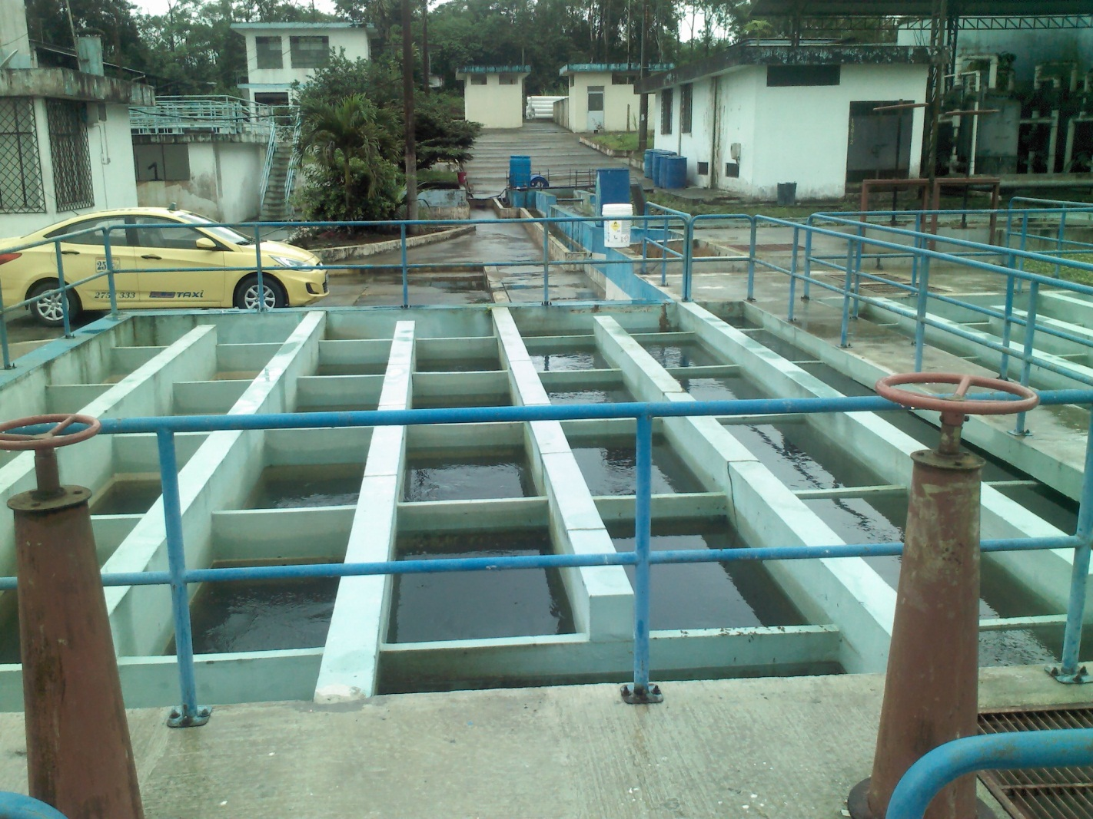
AGUA POTABLE
Unas de las principales necesidades para la subsistencia de la sociedad es el suministro de agua, debido a que sin este elemento la vida sería imposible, no solamente como recurso vital, sino por el manejo y eliminación de residuos generados por la población.

Slide 11
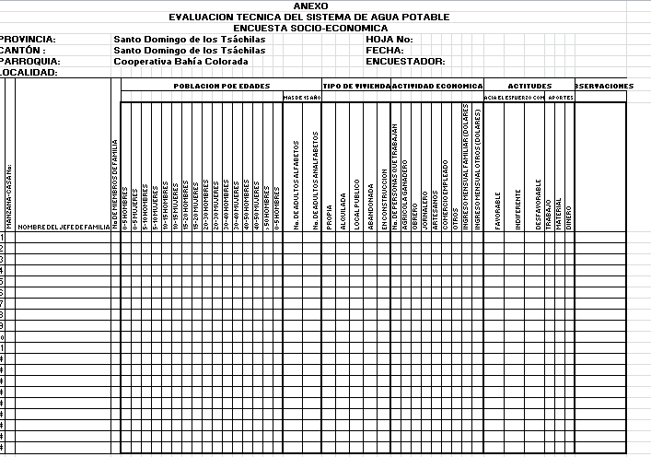
Numero de habitantes
ENCUESTA SOCIO - ECONOMICA
Población encuestada: 2350 habitantes

Slide 12
BASES
DEL
D
I
SEÑO
Numero de habitantes
Métodos de crecimiento:
Aritmético Pf = Pa * (1+r*n)
Geométrico Pf = Pa *(1+r)^{n}
Logarítmico Pf = Pa * e(r * n)
Donde:
Pf = Población Futura
Pa = Población Actual
n = Período de diseño en años (20años)
r = Tasa de crecimiento
De los datos obtenidos y tomando en cuenta el dato más crítico se puede considerar que la población futura de la cooperativa Bahía Colorada es de 4100 habitantes (M. Logarítmico).

Slide 13
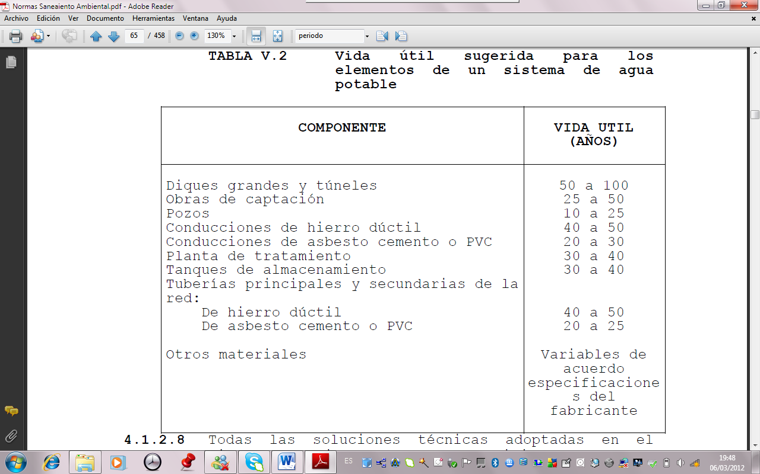
BASES
DEL
D
I
SEÑO
Periodo de diseño
En base a los varios factores que intervienen en este proyecto y tomando en cuenta la recomendación de la tabla V.2 (Vida útil sugerida para los elementos de un sistema de agua potable) de las “Normas para Estudio y Diseño de Sistemas de Agua Potable y Disposición de aguas residuales para poblaciones mayores a 1000 habitantes publicados por el ex MIDUVI”, el período de Diseño ha definido para este caso será de 20 años
20 años
DOTACIONES RECOMENDADAS (V.3 IEOS)

Slide 14
BASES
DEL
D
I
SEÑO
Dotación
POBLACION | CLIMA | DOTACION MEDIA FUTURA
(habitantes) |  | (l/hab/dia)
 | frío | 120 - 150
Hasta 5000 | templado | 130 - 160
 | cálido | 170 - 200
 | frío | 180 - 200
5000 a 50000 | templado | 190 -220
 | cálido | 200 - 230
 | frío | ˃ 200
mas de 50000 | templado | ˃ 220
 | cálido | ˃ 230

Slide 15


VAR
I
AC
I
ONES
DE
CONSUMO
VARIACIONES PERIODICAS DE CONSUMO
Caudal medio
Es la cantidad de agua que va a consumir la población durante un día
(24 horas), el cual se expresa también como el promedio de los consumos diarios en el período de un año.
$$Qm=\frac{Dotación∗Población futura}{86400}$$
$$Qm=\frac{200∗41000}{86400}$$
Qm = 9,49 l/s

Slide 16
VAR
I
AC
I
ONES
DE
CONSUMO
    Caudal máximo diario.
Se define como el máximo consumo de agua durante 24 horas, observado en el período de un año, es el que se utiliza para diseñar la línea de conducción.
QMD = Qm * k1
QMD = 9,49 * 1.4
QMD =13,29 l/s
K1 = 1.4 “coeficiente de variación recomendado en Normas de Estudio y diseño de sistemas de agua potable (ex IEOS)”

Slide 17
VAR
I
AC
I
ONES
DE
CONSUMO
    Caudal máximo horario
El caudal máximo horario es aquel que se utiliza para diseñar la red de distribución. Se define como el máximo consumo de agua observado durante una hora del día en el período de un año.
QMH = Qm * k2
QMH = 9,49* 2
QMH = 18,98 l/s

Slide 18
CAUDALES DE DISEÑO PARA LOS ELEMENTOS DEL SISTEMA
Para el diseño de la red se utilizará todos los caudales calculados, incrementando ciertos porcentajes a los caudales calculados.
Caudal de Diseño para la captación = QMD + 20%
= 9,49 * 1.2
= 15,94 l/s
Caudal de diseño para la conducción = QMD + 10%
= 9,49 *1.1
= 14,62 l/s
Caudal de diseño para la tratamiento = QMD +10%
= 9,49 *1.1
= 14,62 l/s
Caudal de diseño para la distribución = QMH + Qincendio
= 18,98 + 5
= 23.98 l/s

Slide 19
PRESIONES Y VELOCIDADES
Presión estática en tuberías
Se produce cuando todo el líquido está en la tubería y en el recipiente que la alimenta está en reposo. Es igual al peso específico del agua multiplicado por la altura a que se encuentra la superficie libre del agua
En la red de distribución la presión estática, debe mantener entre 10 y 40 mca, ya que a mayores presiones fallan los empaques de válvulas y grifería
Velocidades
En todo diseño hidráulico es necesario conocer la velocidad del líquido, para verificar si ésta se encuentra entre los límites recomendados.
Para diseño de sistemas de abastecimiento de agua potable por gravedad, según las normas internacionales se consideran los siguientes límites:
Mínima = 0.40 m/seg.
Máxima = 5.00 m/seg.

Slide 20

FORMULAS, COEFICIENTES Y DIAMETROS DE TUBERIAS
Para determinar las pérdidas de carga en la tubería, se recurre a la fórmula de Hazen Williams, la cual está expresada por:
$$Hf=\frac{\left(1743.811\right)∗\left(L\right)∗{(Q)}^{1.85}}{{(C)}^{1.85}∗{(D)}^{4.87}}$$
Dónde:
Hf = pérdida de carga en metros
C = coeficiente de fricción interno (Para HG (C=100), y para PVC (C=150))
D = diámetro interno en pulgadas
L = longitud de diseño en metros
Q = caudal en litros por segundo
Conociendo la altura máxima disponible por perder, se toma como Hf, la cual permitirá encontrar el diámetro teórico necesario para la conducción del agua. Despejando el diámetro de la fórmula anterior, se tiene:
$$D={\left[\frac{\left(1743.811\right)∗\left(L\right)∗{(Q)}^{1.85}}{{(C)}^{1.85}∗Hf}\right]}^{1/4.87}$$

Slide 21
BASES GENERALES DE DISEÑO
Tipo de sistema | Gravedad
Población actual | 2350 hab.
Población futura | 4094 hab.
Período de diseño: | 20 Años
Tasa de crecimiento: | 2.76%
Dotación | 200 l/hab/d
Caudal medio | 9,49 l/s
Caudal de conducción | 14,62 l/s
Caudal de distribución | 18,98 l/s
Factor día máximo | 1.4
Factor hora máximo | 2
Clase de tubería | PVC presión
Presión de trabajo | 10 mca

Slide 22
CALIDAD DEL AGUA
El Agua potable es destinada para el consumo humano, debe estar exenta de organismos capaces de provocar enfermedades y de elementos o sustancias que puedan producir efectos fisiológicos perjudiciales, y debe cumplir la norma INEN 1108.
Toma de muestras
Para el análisis de la red se tomaron muestras de distintos lugares de la ciudad así mismo como muestras al salir de la planta de tratamiento de la EPAMAPA-SD, en cada una de ellas se realizó el análisis Físico-Químico y el análisis Microbiológico mediante el método Quanti-Tray

Slide 23
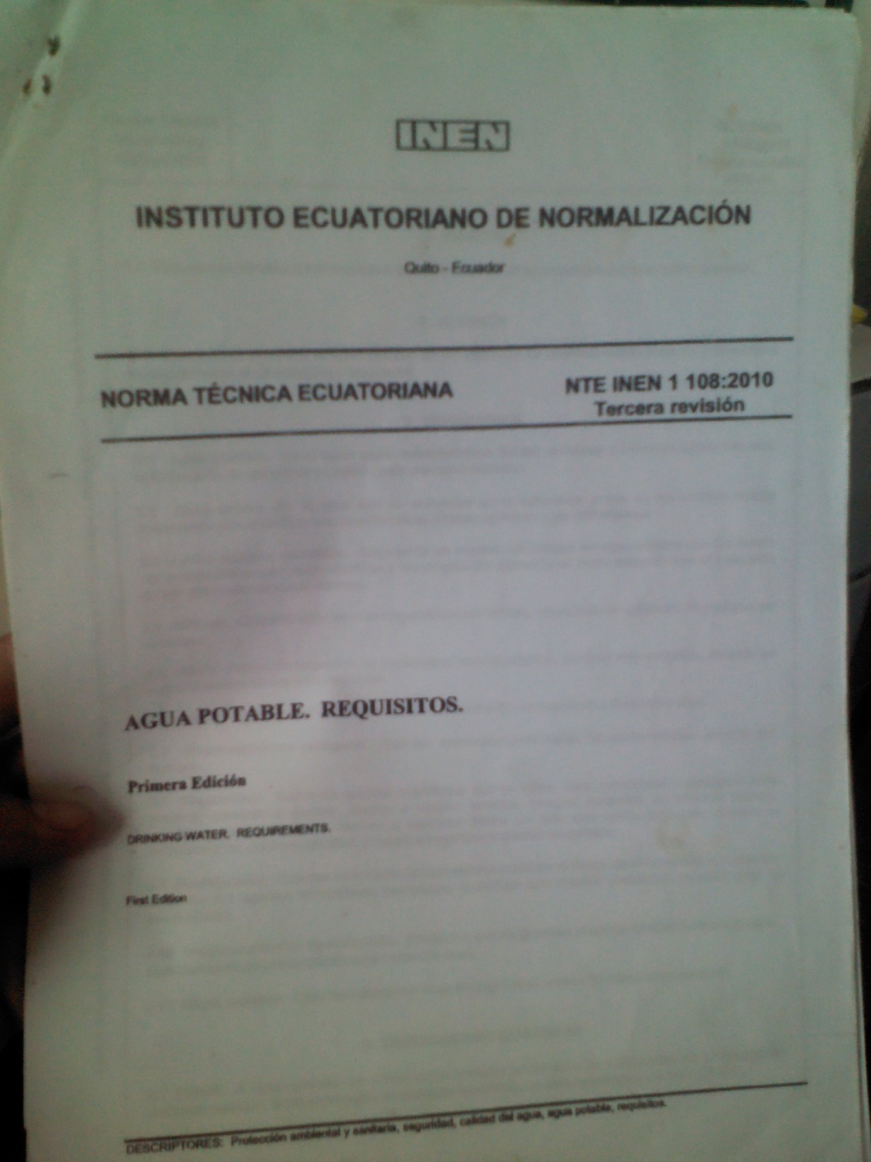
CAL
I
DAD
DEL
AGUA

Slide 24
CAL
I
DAD
DEL
AGUA
ANALISIS FISICO - QUIMICO
ENSAYOS REALIZADOS
Cloro residual
Alcalinidad a la Fenolftaleína
Alcalinidad Total
Dureza total
Dureza Cálcica
Cloruros
Ph
Conductividad y solidos disueltos
Turbiedad
Color
Hierro total
Sulfatos
Solidos suspendidos

Slide 25
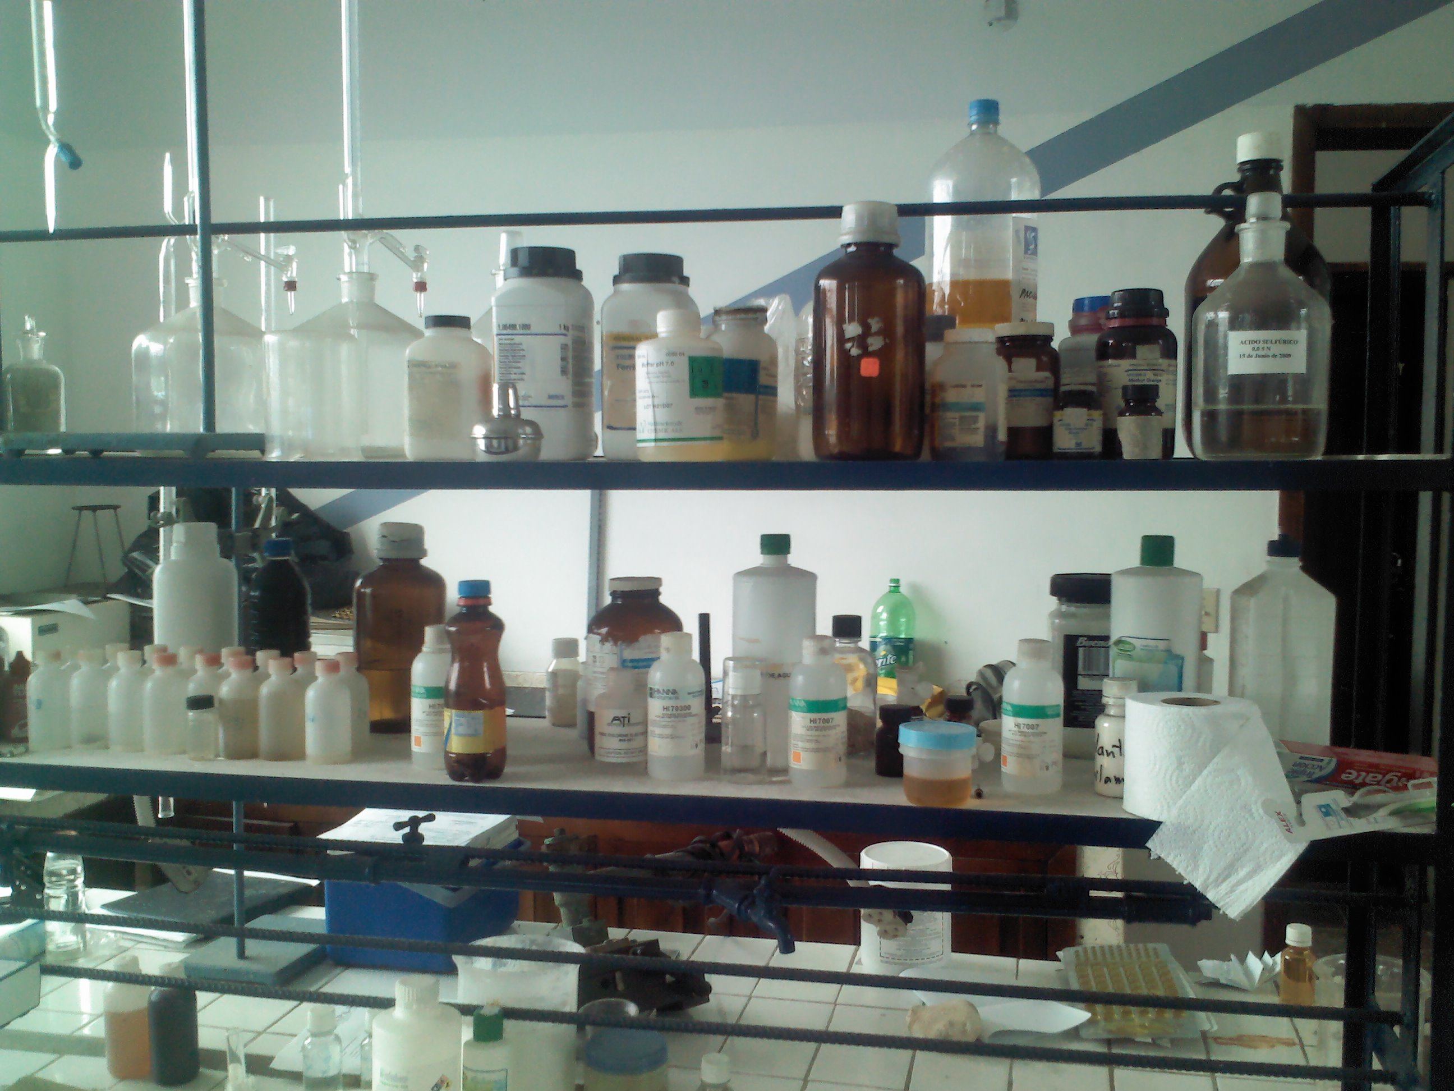

Slide 26
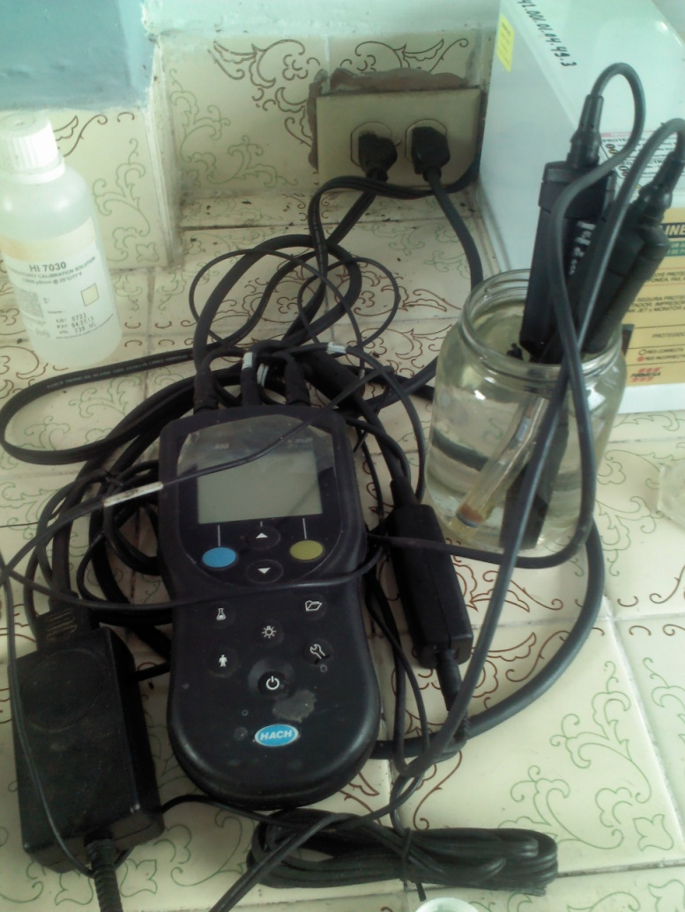
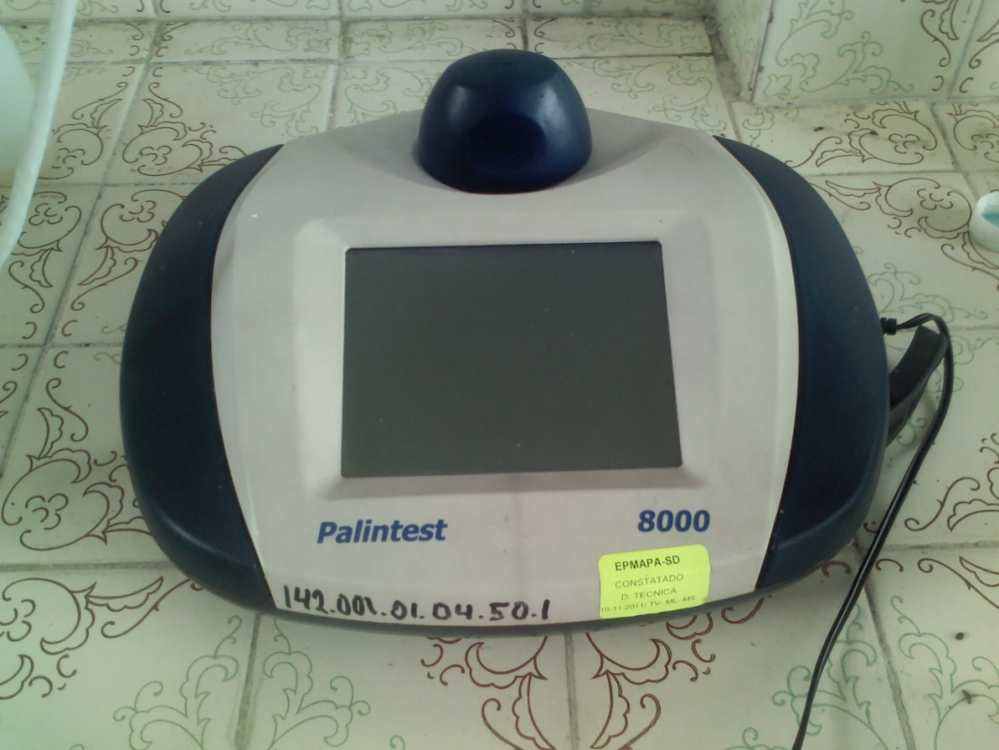
Espectómetro
Conductivímetro

Slide 27
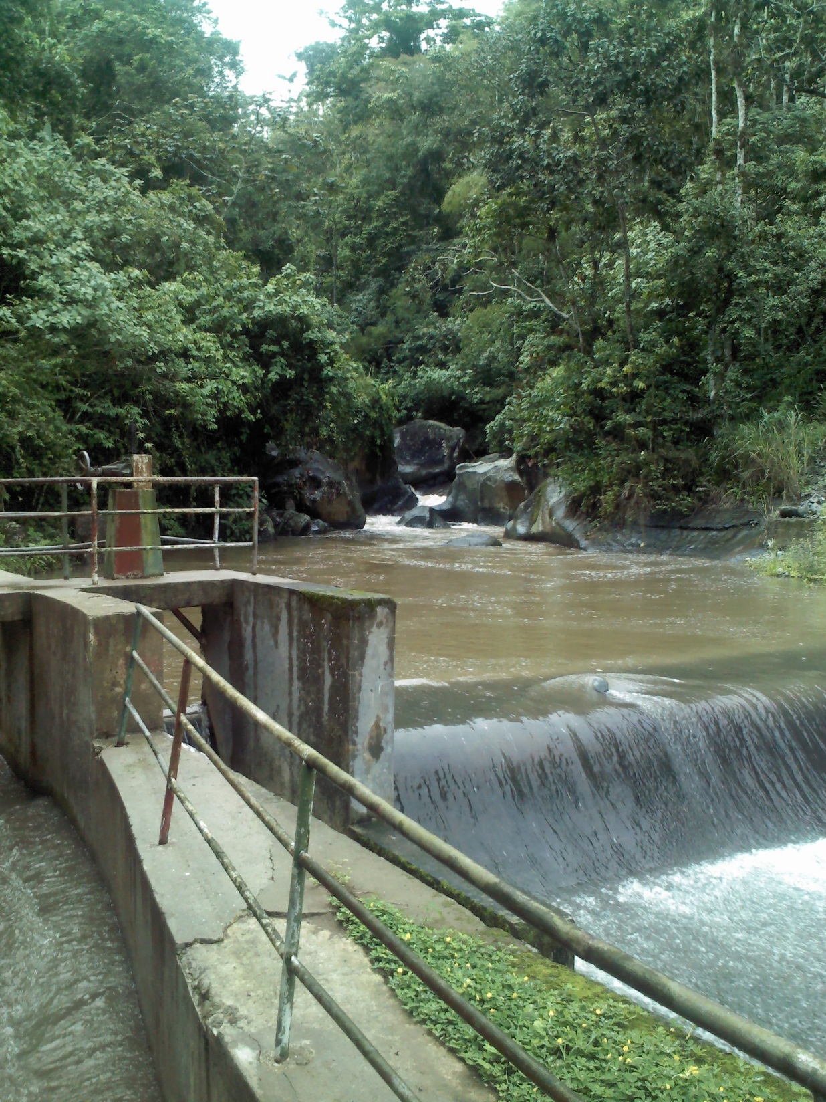
Captacion Rio Lelia
km 19 Via a Quito

Slide 28
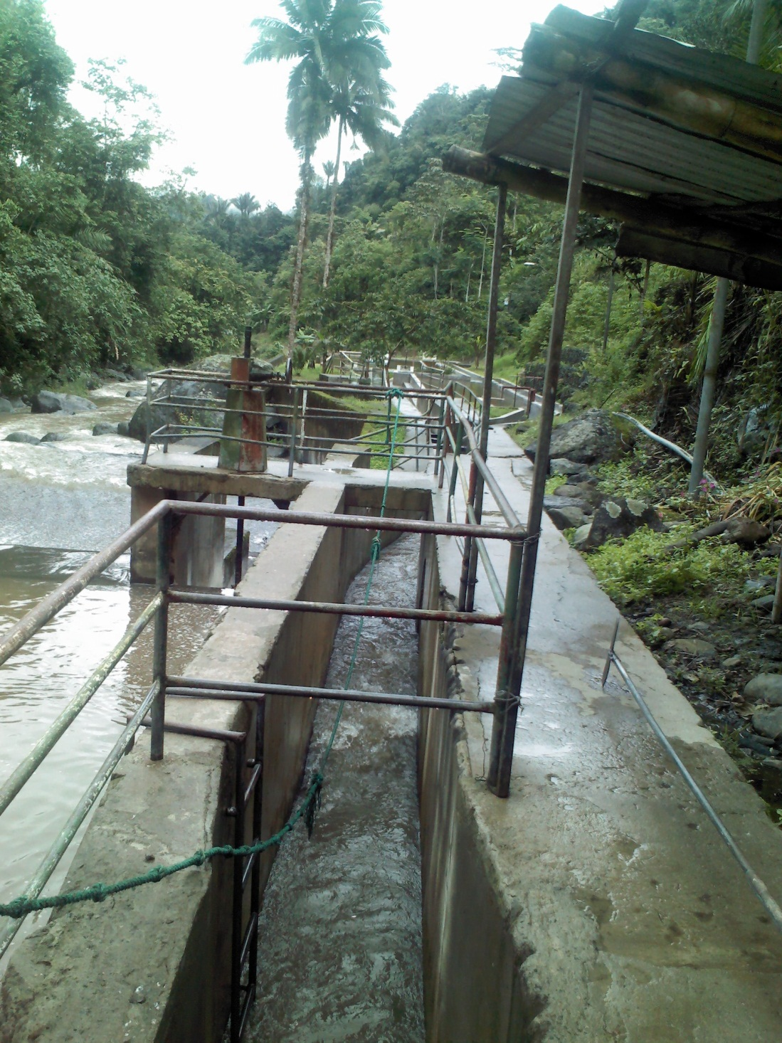
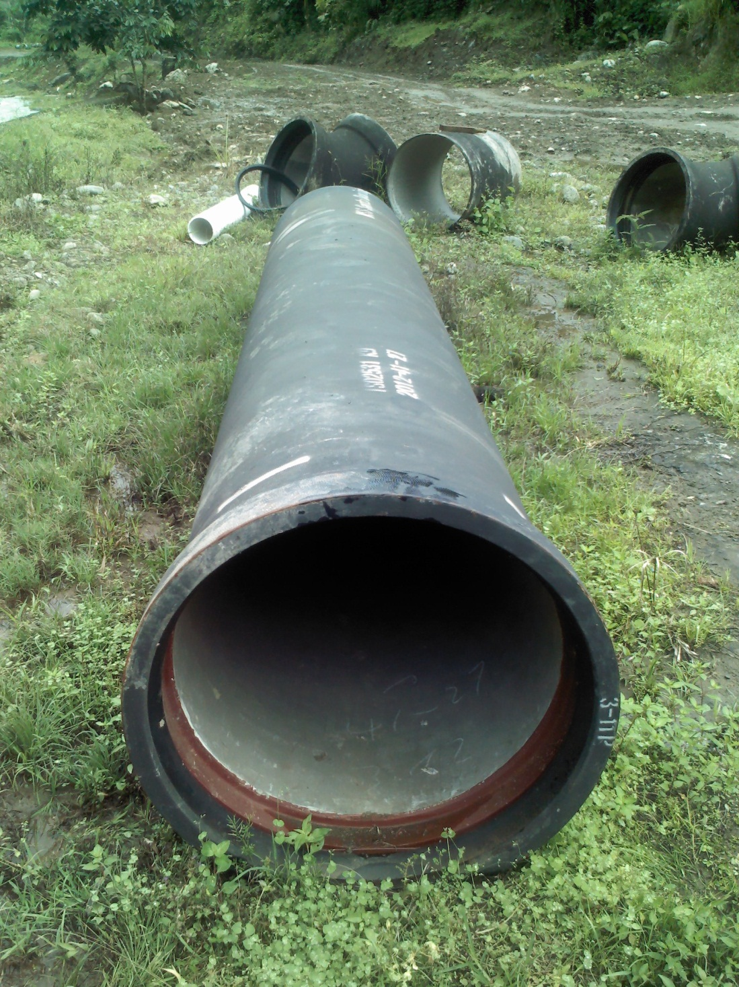

Slide 29
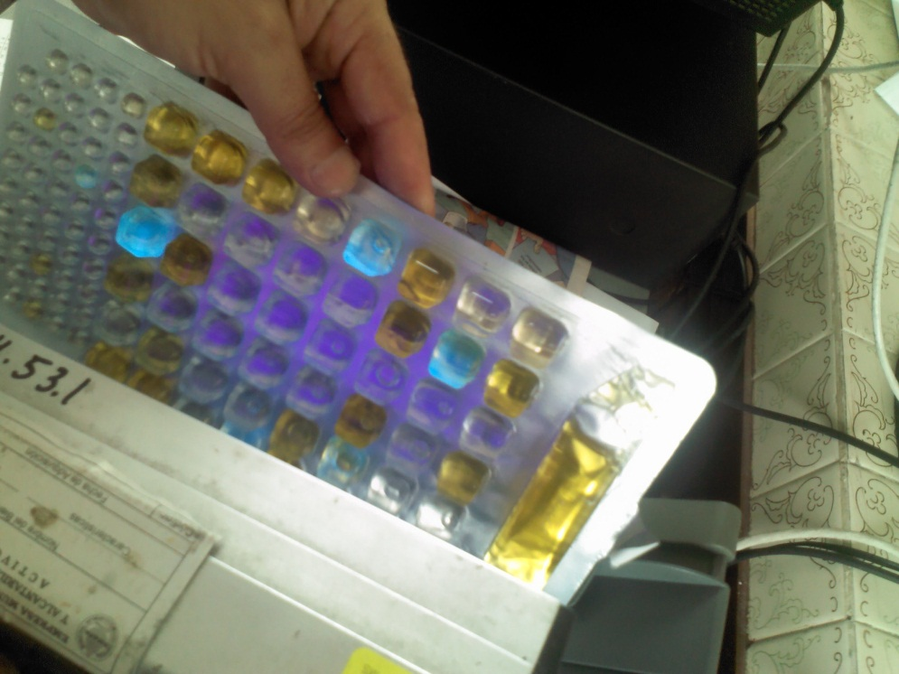
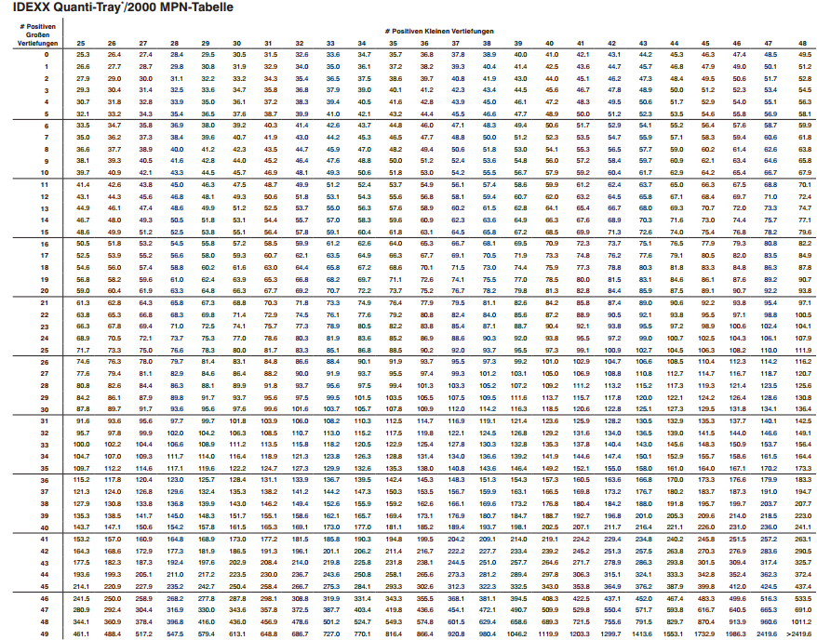
ANALISIS MICROBIOLOGICO
METODO QUANTI TRAY
El método Quanti-TRAY/2000 es una prueba diseñada específicamente para el recuento NMP(Número Más Probable) de E. coli y bacterias coliformes a partir de muestras de agua potable u otras aguas de características similares, ya sea tratada o sin tratar.

Slide 30
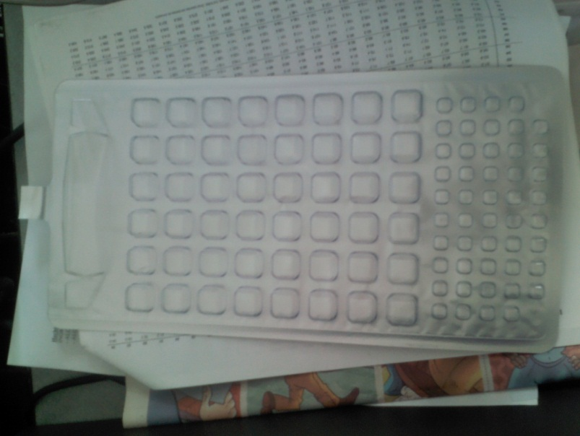
ANAL
I
S
I
S
MICROB
I
OLOG
I
CO
ANÁLISIS DE COLIFORMES
De las muestras tomadas en diferentes localizaciones de la ciudad y en la planta podemos comprobar que a una temperatura de 35°C no se han encontrado Coliformes en ninguna de las muestras, con los ensayos realizados a 45°C no se han encontrado ningún indicio de Coliformes Fecales.
Metodo Quanty -tray

Slide 31
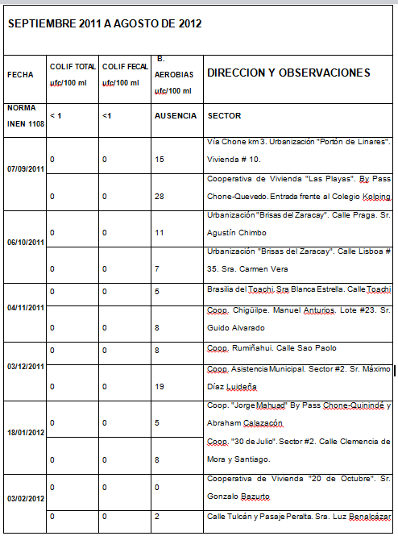
RESULTADOS OBTENIDOS
De la comparación de los análisis físico-químicos que se adjuntan, con la norma INEN 1108, que señala los requisitos para agua potable, se determina que el agua estudiada tiene características físico químicas y microbiológicas que cumplen con los parámetros establecidos y por lo tanto es apta para el consumo humano .

Slide 32
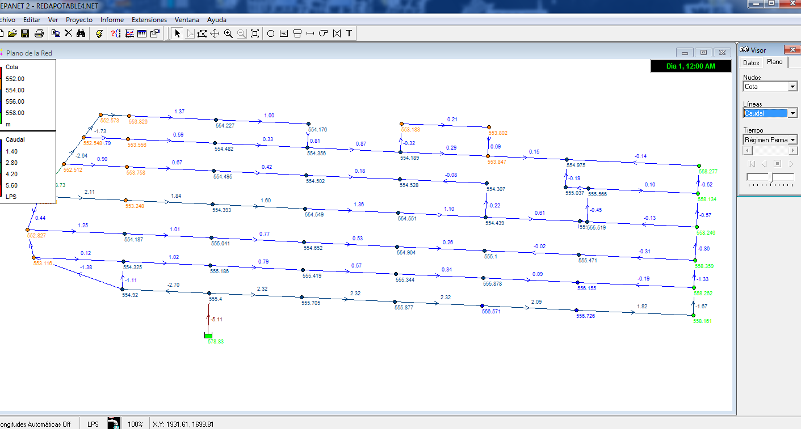
MODELAMIENTO EN EL PROGRAMA EPANET
EPANET es un programa orientado al análisis del comportamiento de los sistemas de distribución de agua y el seguimiento de la calidad de la misma, que ha tenido aceptación a nivel mundial, desde su lanzamiento.
El autor del software, usa algoritmos de cálculos más avanzados con una interfaz gráfica fácil de usar.

Slide 33
EPANET
COMPONENTES FISICOS
EPANET modela un sistema de distribución de agua cómo una serie de líneas conectadas a nudos. Las líneas representan tuberías, bombas y válvulas de control. Los nudos representan conexiones, tanques y depósitos.
    Tuberías
Las Tuberías son líneas que llevan el agua de un punto de la red a otro. EPANET asume que todas las tuberías se encuentran completamente llenas en todo momento

Slide 34
EPANET
Los parámetros hidráulicos más importantes a ingresar en programa son:
Diámetro
Longitud
Coeficiente de rugosidad
Los principales valores que se obtienen son:
Caudal
Velocidad
Pérdidas
Factor de fricción
Variación de la velocidad de reacción
Calidad del agua

Slide 35

EPANET
PÉRDIDAS MENORES
Las pérdidas menores son debidas al incremento de la turbulencia cuando el flujo pasa por un codo o un accesorio. La importancia de incluir o no tales pérdidas dependen del tipo de red a modelar y de la precisión de los resultados deseados.
El valor de la pérdida será el producto de dichos coeficientes por la altura dinámica de la tubería, como se muestra en la ecuación.
$$h_{L=}K\left(\frac{v^{2}}{2g}\right)$$

Slide 36
Conectores | Coeficiente de pérdidas
Válvula de Globo, totalmente abierta | 10
Válvula de Ángulo, totalmente abierta | 5
Válvula de Retención de Clapeta, totalmente abierta | 2.5
Válvula de Compuerta, totalmente abierta | 0.2
Codo de radio pequeño | 0.9
Codo de radio medio | 0.8
Codo de radio grande | 0.6
Codo a 45° | 0.4
Codo cerrado con inversión del flujo | 2.2
Te estándar – dirección de paso | 0.6
Te estándar – dirección desvío | 1.8
Entrada Recta | 0.5
Salida brusca | 1
EPANET

Slide 37
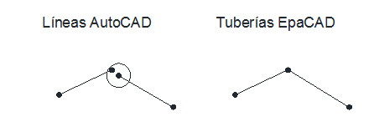
EPANET
Ingreso de Datos desde AutoCAD
Con el catastro se obtuvo la localización de los nodos y diferentes características de las tuberías las cuales se dibujaron en AutoCAD y se exportaron posteriormente al formato *.dxf para luego convertirlos en tuberías y a la intersección de las mismas en nodos, mediante el programa EpaCAD.

Slide 38
DIÁMETROS A CONSIDERAR
El programa Epanet trabaja con los diámetros internos de la tubería, razón por la cual se utilizan para este análisis los diámetros para tubería PLASTIGAMA de 1.25 Mpa de presión de trabajo los mismos que se muestran en la siguiente tabla:
EPANET
Diámetro Nominal | Espesor de pared | Diámetro Interior | Presión de Trabajo
mm | mm | mm | Mpa | Kgf/cm2 | Lb/plg2
63 | 3.0 | 57.0 | 1.25 | 12.75 | 181
90 | 4.3 | 81.4 | 1.25 | 12.75 | 181
110 | 5.2 | 99.6 | 1.25 | 12.75 | 181
160 | 7.6 | 144.8 | 1.25 | 12.75 | 181
200 | 9.5 | 181.0 | 1.25 | 12.75 | 181

Slide 39
CONSIDERACIONES IMPORTANTES:
Conexión a sistema existente
Configuracion de la Red de Distribucion

Slide 40
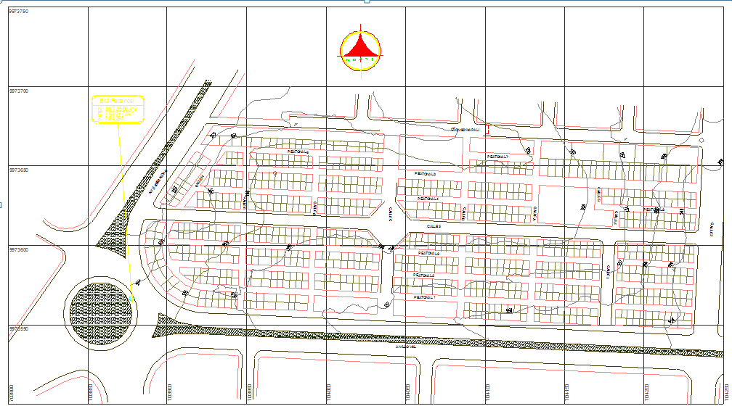
RESULTADOS OBTENIDOS

Slide 41
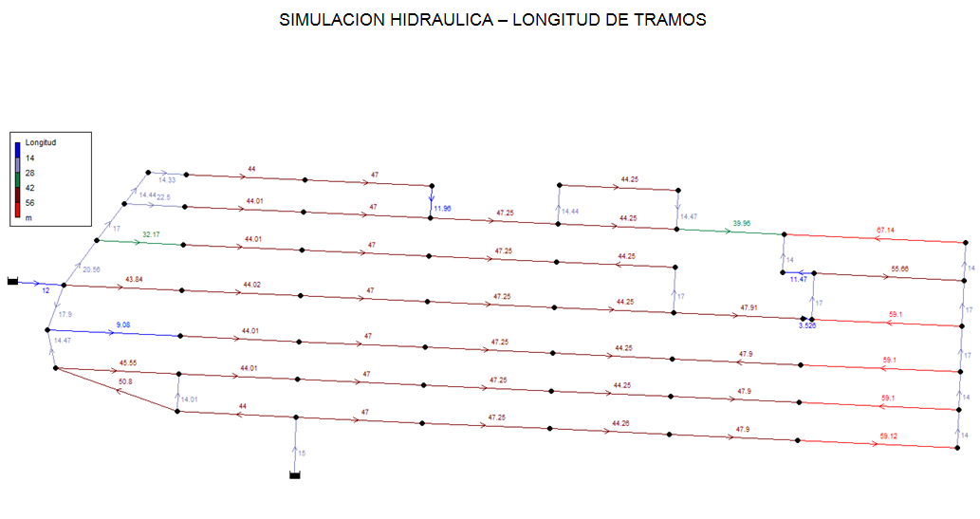

Slide 42
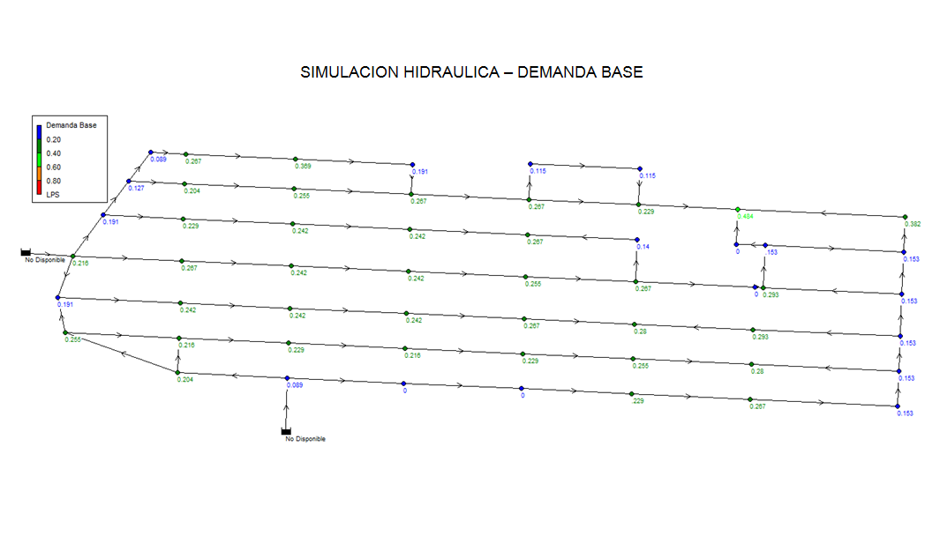

Slide 43
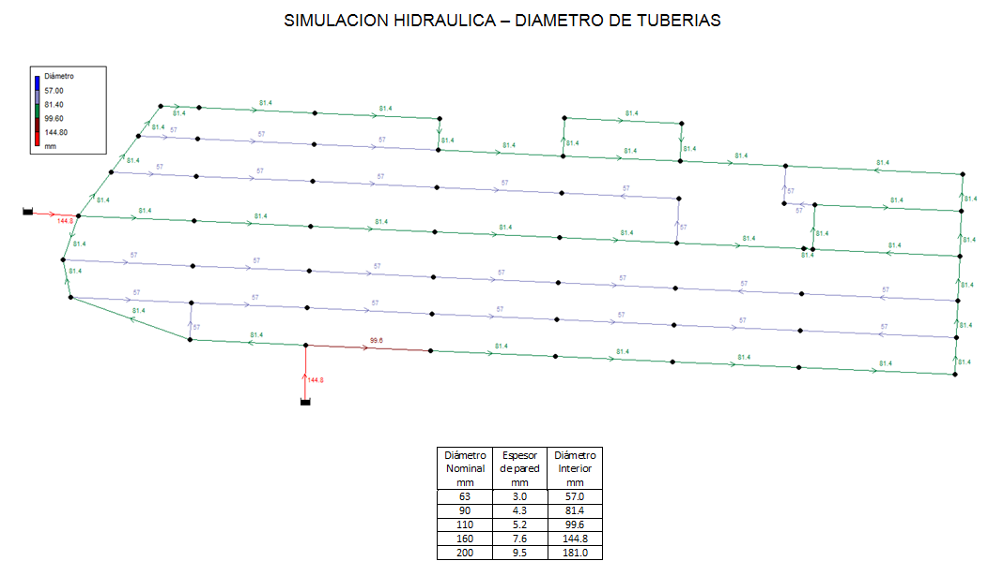

Slide 44
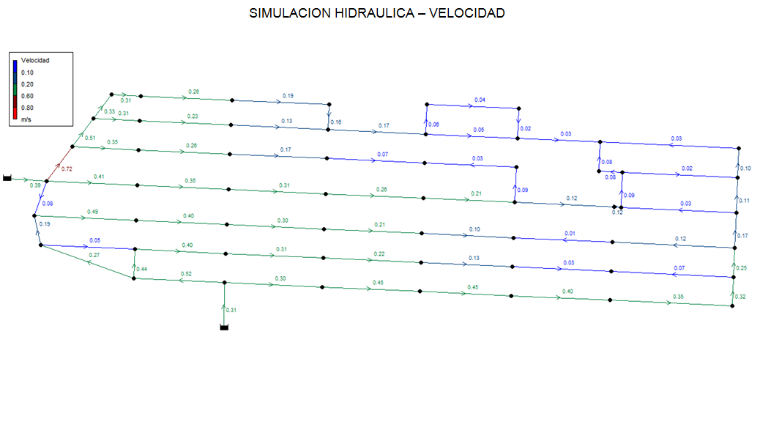

Slide 45
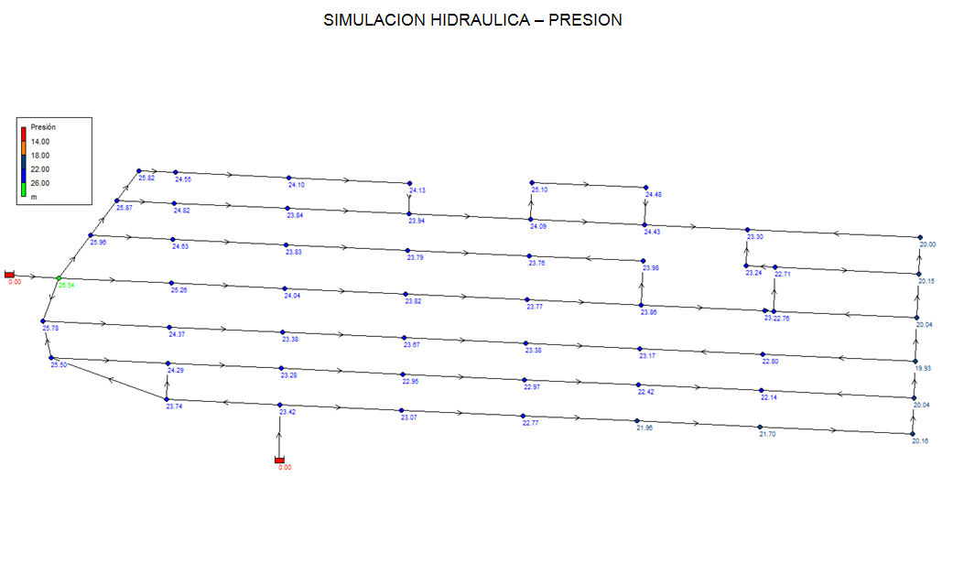

Slide 46
SISTEMA DE ALCANTARILLADO
El sistema de estructuras y tuberías usado para la recogida y transporte de las aguas residuales y pluviales de una población desde el lugar en que se generan hasta el sitio en que se vierten al medio natural o se tratan.
Foto mal estado calle 4 esquinas

Slide 47
TIPOS DE ALCANTARILLADO
Existen 3 tipos de alcantarillado:
Alcantarillado Sanitario
Alcantarillado pluvial
Alcantarillado Combinado

Slide 48
SISTEMAS DE RECOLECCION
Existen 3 tipos de alcantarillado:
Sistema Separado
Sistema Combinado
Sistema Mixto

Slide 49
ELECCION DEL SISTEMA
Factores a considerar:
Espacio subterráneo disponible
Influencia del sistema en la planta de tratamiento
Caudal de desborde (Overflow)
Pendientes en las líneas
Cruces
Condiciones climatológicas
SISTEMA DE SER ESCOGIDO CIENTIFICA, TECNICA Y ECONOMICAMENTE

Slide 50
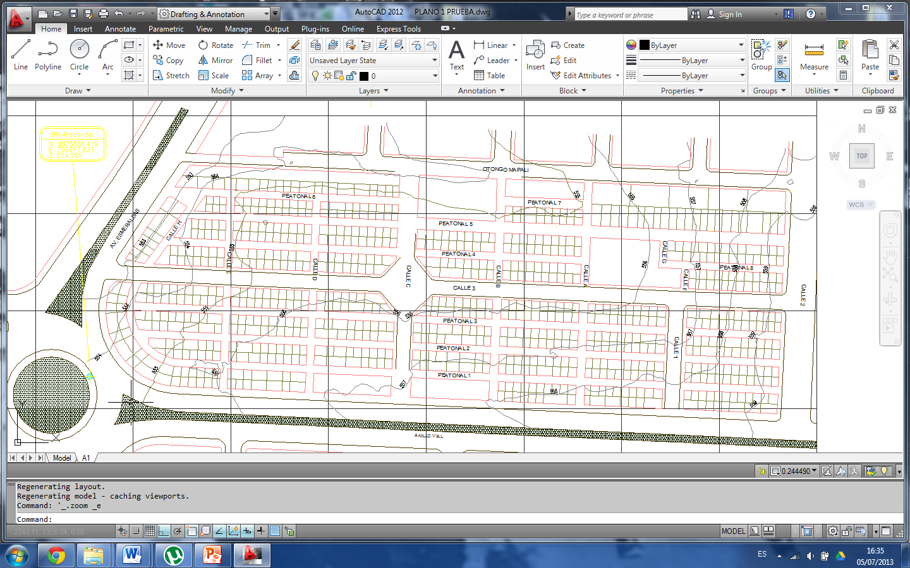

Slide 51
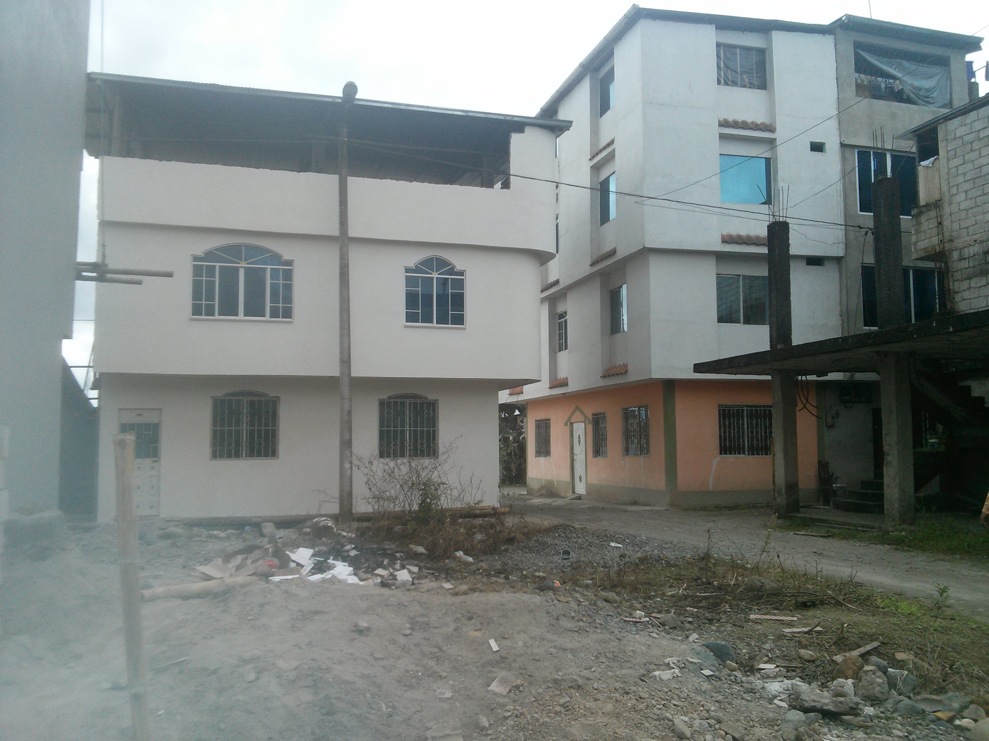

Slide 52
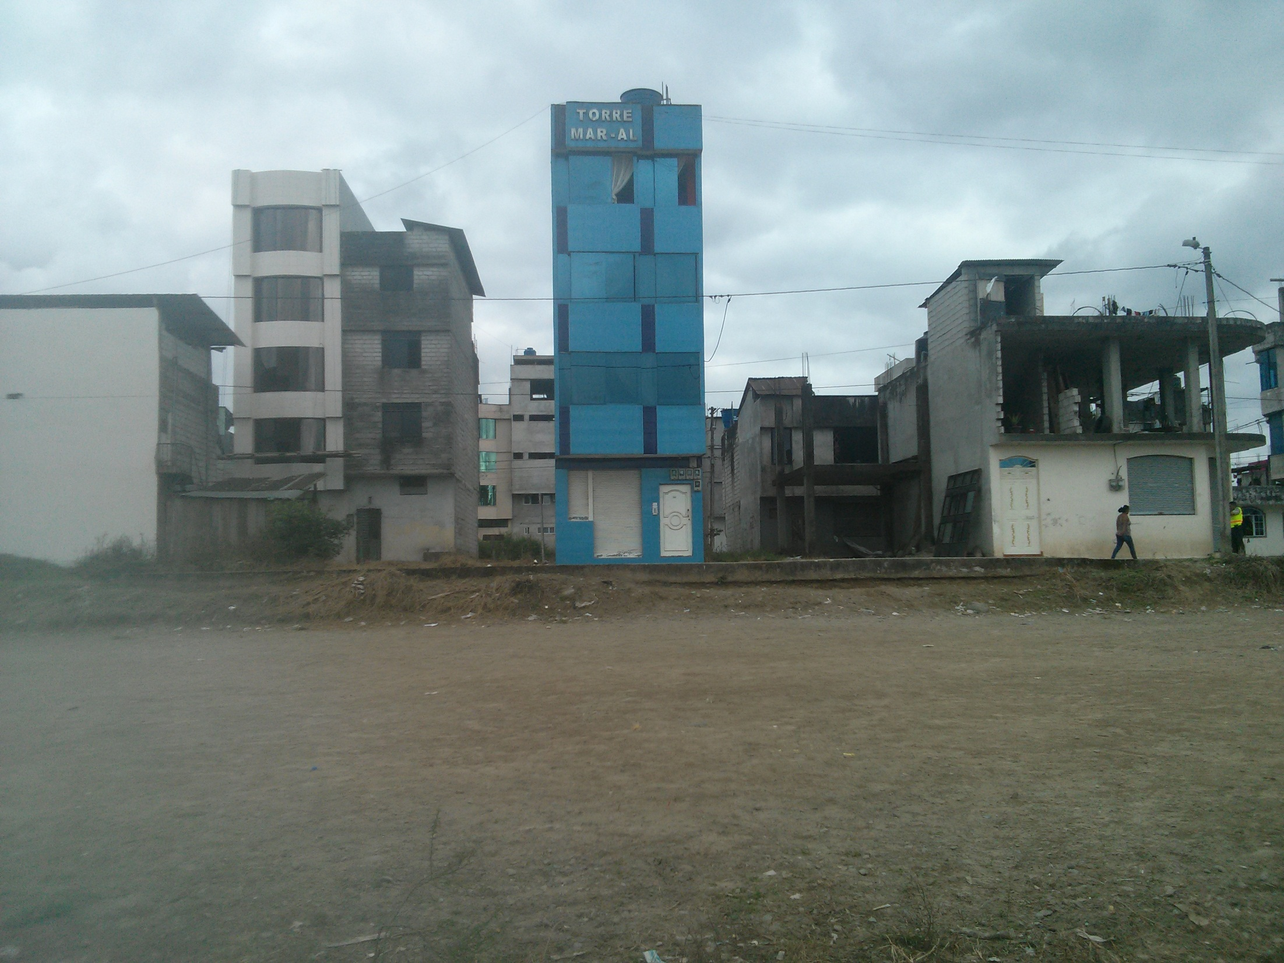
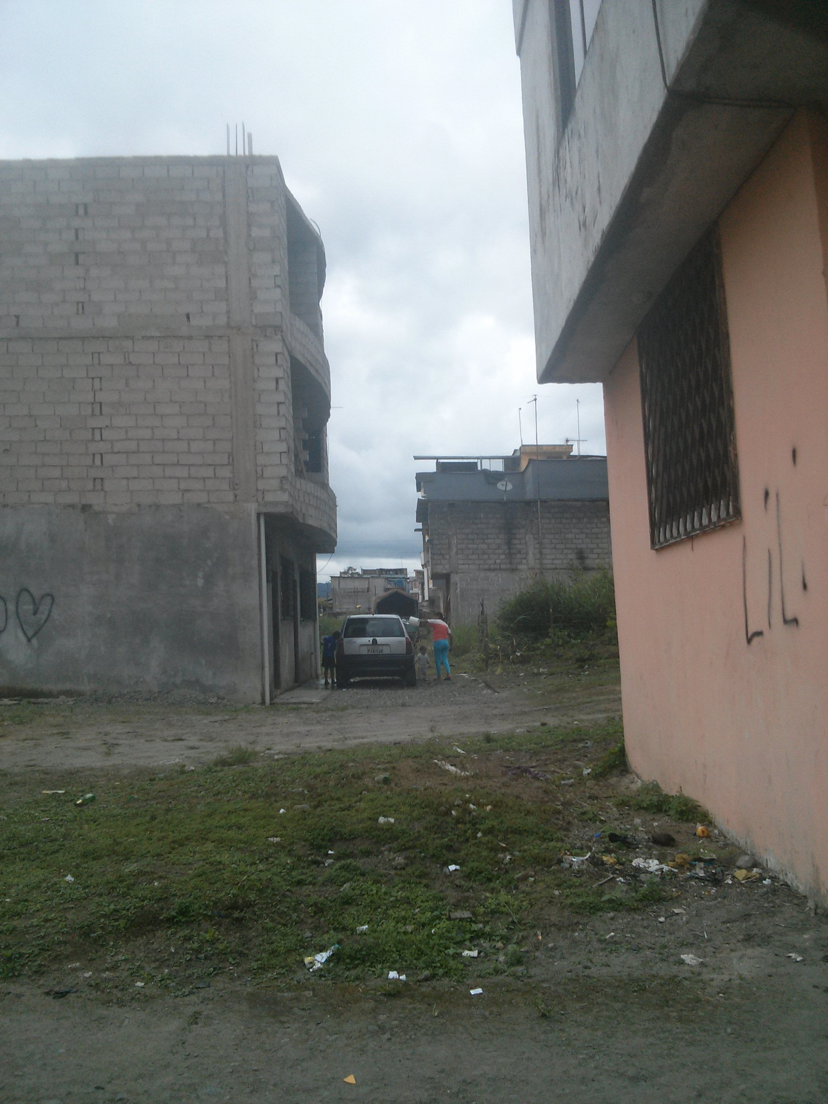

Slide 53
BASES DE DISEÑO
Periodo de diseño: 20 años
Estimación de la población futura: 4100 habitantes
Areas tributarias:

Slide 54
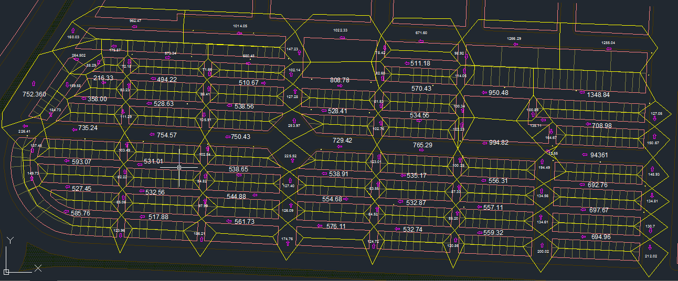

Slide 55
CONSIDERACIONES IMPORTANTES:
Conexión a sistema existente
Configuración del Sistema de Alcantarillado con
ramales laterales (Red Terciaria)

Slide 56
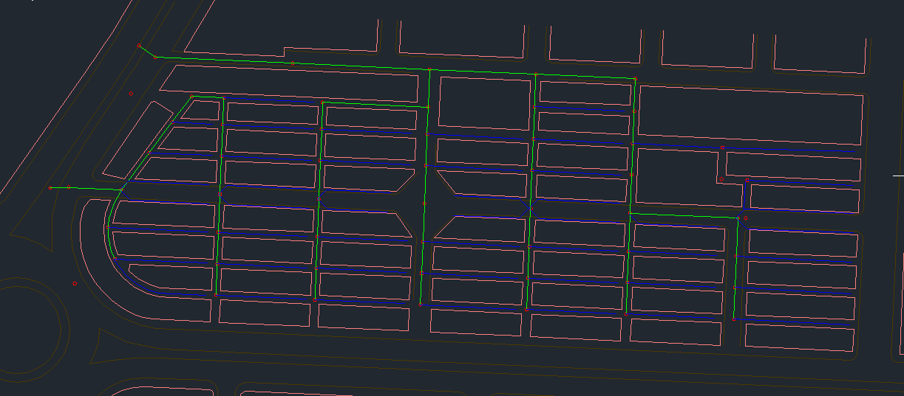

Slide 57
CALCULO HIDRAULICO

Slide 58
C.
H
I
DRAULICO

Slide 59
C.
H
I
DRAULICO

Slide 60
C.
H
I
DRAULICO

Slide 61
FICHA SOCIO-AMBIENTAL DE EVALUACION PRELIMINAR
LÍNEA BASE
ASPECTO FÍSICO
Localización:
La Cooperativa Bahía Colorada, se encuentra ubicada en el centro de la ciudad, a la altura del Terminal Terrestre, margen derecho; también se la puede ubicar por la Av. Abraham Calazacon (Anillo Vial) delimitado de acuerdo al siguiente detalle:
Por el norte, calle OTONGO MAPALI
Por el sur, AV. ABRAHAM CALAZACON
Por el este, calle POSTE
Por el oeste, AV. ESMERALDAS
Clima:
Tropical-húmedo La temperatura media es de 23˚C, el sector es llano con pendientes bajas. En el sentido norte – sur, en su área de terreno se encuentra una quebrada de gran profundidad.

Slide 62
ASPECTO
F
I
S
I
CO
Precipitación:
La precipitación anual en la región está en el orden de 4.257,7 mm.
Recursos Hídricos:
En los terrenos de la Cooperativa BAHIA COLORADA 1RA. ETAPA, su recurso hídrico será el que se obtenga del sistema que abastece a la ciudad, por lo que el recurso hídrico que mantendrá dicha cooperativa será superficial (redes de abastecimiento).
Calidad de aire:
El área donde se ejecutará el proyecto está poco intervenida por lo que existen fuentes no permanentes de contaminación como son el polvo en época seca y la circulación vehicular.

Slide 63
ASPECTO
B
I
OT
I
CO
ASPECTO BIÓTICO
Ecosistema:
Considerado como “bosque siempre verde pie montano” (Sierra 1999)
Flora:
El terreno donde se realizará el proyecto está urbanizado por lo que no se afecta la flora, dado que la vegetación es antrópica.
Fauna:
En el área de influencia la fauna es de carácter secundario, producto de las alteraciones antrópicas, el mal estado de la vegetación y los asentamientos humanos.

Slide 64
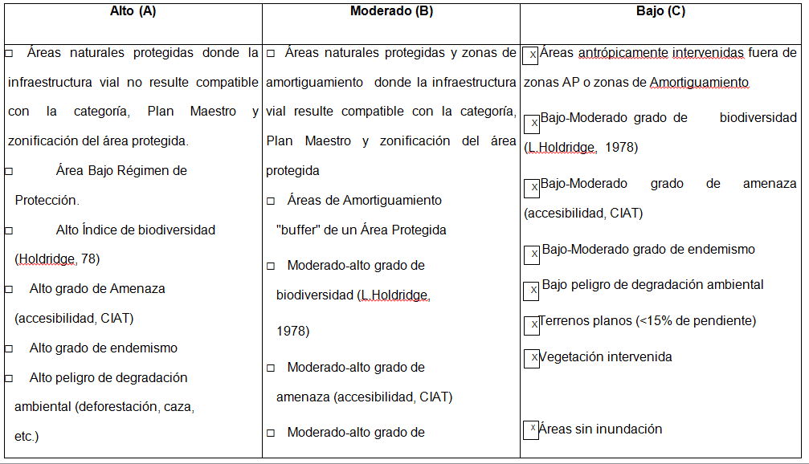
SENSIBILIDAD CON EL MEDIO

Slide 65
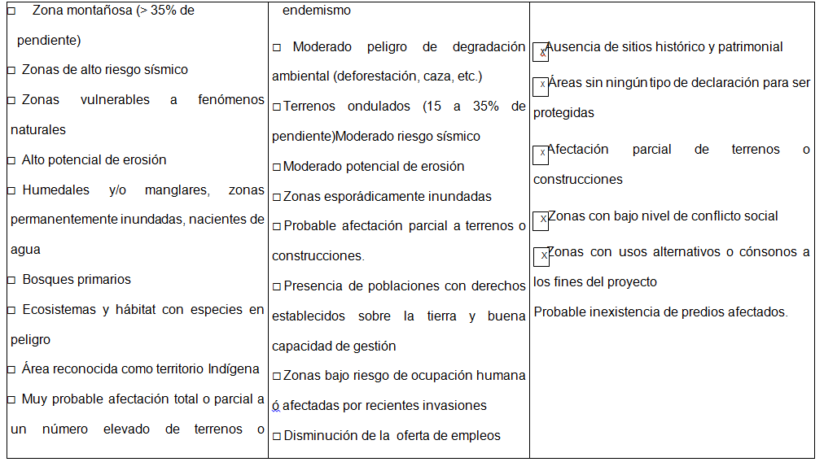
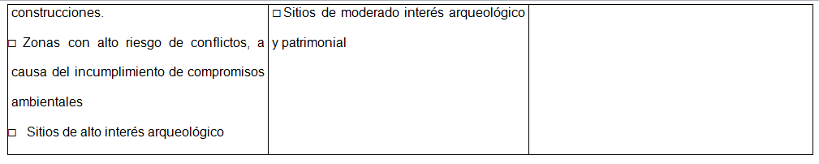

Slide 66
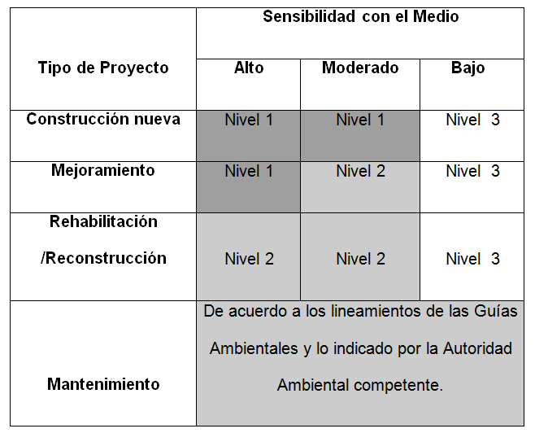
Nivel 1: Sub proyectos con alto nivel de riesgo socio-ambiental. Los efectos pueden ser de carácter irreversibles. Generalmente se trata de obras de gran magnitud en zonas frágiles desde el punto de vista ambiental y social.
Nivel 2: Sub proyectos con moderado riesgo socio-ambiental. El área de influencia presenta grados de menor sensibilidad y las obras no son de mayor envergadura. Los impactos son fácilmente identificables y mitigables.
Nivel 3: Sub proyectos con bajo riesgo socio-ambiental. El área de influencia es poco sensible y las obras que se tiene previsto desarrollar son de baja magnitud.

Slide 67
PRINCIPALES IMPACTOS SOCIO-AMBIENTALES
ACTIVIDADES SUSCEPTIBLES DE GENERAR IMPACTOS SOCIO AMBIENTALES
Recepción y transporte de materiales
Cierre de vías (parcial o total)
Utilización de maquinaria pesada
Excavación
Desalojo de desechos
Utilización de concretera
Construcción de infraestructura
Pruebas de tuberías y caudales

Slide 68
POTENCIALES IMPACTOS AMBIENTALES Y/O SOCIALES:
AMBIENTALES
Cambio de uso del suelo.
Generación de ruido, polvo
Seguridad de la población y conductores
Generación de gases de combustión (monóxido de carbono, óxidos de azufre, óxidos de nitrógeno, plomo), por operación de maquinaria.
Contaminación por desechos sólidos y peligrosos
Vías de drenaje afectadas por materiales de desalojo
Erosión-sedimentación.
SOCIALES
Mejoramiento de las actividades productivas por generar consumo de bienes y servicios (contratación de técnicos y obreros, maquinaria).
Mejora la calidad de vida de la población.
Mejora la salud pública /ocupacional
Aumento de servicios básicos.

Slide 69
CONCLUSIONES
Se cumplieron las normas de diseño señaladas por los organismos reguladores y se ha tomado las consideraciones necesarias en el momento de elegir el sistema de alcantarillado propuesto.
Las visitas a la zona han sido muy importantes pues se ha podido constatar irregularidades como la angostura de los pasajes, que ha sido determinante en el momento de elegir un sistema de alcantarillado adecuado.
Mediante las encuestas hechas in situ se ha comprobado que la población de la Cooperativa Bahía Colorada carece de otros servicios básicos como son una infraestructura adecuada para el desarrollo físico de sus pobladores.

Slide 70
CONCLUS
I
ONES
Las pendientes adoptadas en el sistema de alcantarillado cumplen con los parámetros permisibles y se puso especial énfasis en diseñar un autolavado eficaz de la tubería
Debido al clima de la zona se recomienda realizar la construcción en la época de verano pues el clima es muy fuerte en invierno y dificultaría de gran manera la construcción del proyecto.
El hecho de no contar con micro medición dificulta el manejar datos totalmente fiables para la Empresa de Agua Potable de Santo Domingo de los Tsachilas
Fue importante la colaboración de la Empresa de Agua Potable y Alcantarillado de Santo Domingo la cual nos facilitó todos los equipos y material necesario para poder realizar los estudios correspondientes.

Slide 71
RECOMENDACIONES
El sistema de alcantarillado no debe trabajar a presión
En el momento de la construcción se debe tener mucho cuidado en mantener las pendientes especificadas en los planos
Se recomienda tener un grupo de trabajo numeroso pues la excavación debe ser hecha a mano debido al poco espacio en los pasajes
En las alcantarillas el porcentaje de agua en la tubería debe ser 80% máximo
Verificar la calidad y especificaciones de las tuberías a utilizarse en la construcción del proyecto.

